Slide 1
魔鬼在細節中--
電池充放電曲線微特徵
與健康狀態
官佳輝¹ 、吳佳熙¹ 、董弘平¹ 、汪上曉² 、曾勝滄³
¹國立陽明交通工業工程與管理系
² 國立清華大學化學工程系
³國立清華大學統計研究所
2022 可靠度進展研討會

Slide 2
大綱
電池衰變實驗
  電池容量衰退
  充放電曲線
文獻衰變微特徵
實驗衰變微特徵衰變
結論與問題

Slide 3
電池衰變實驗

Slide 4
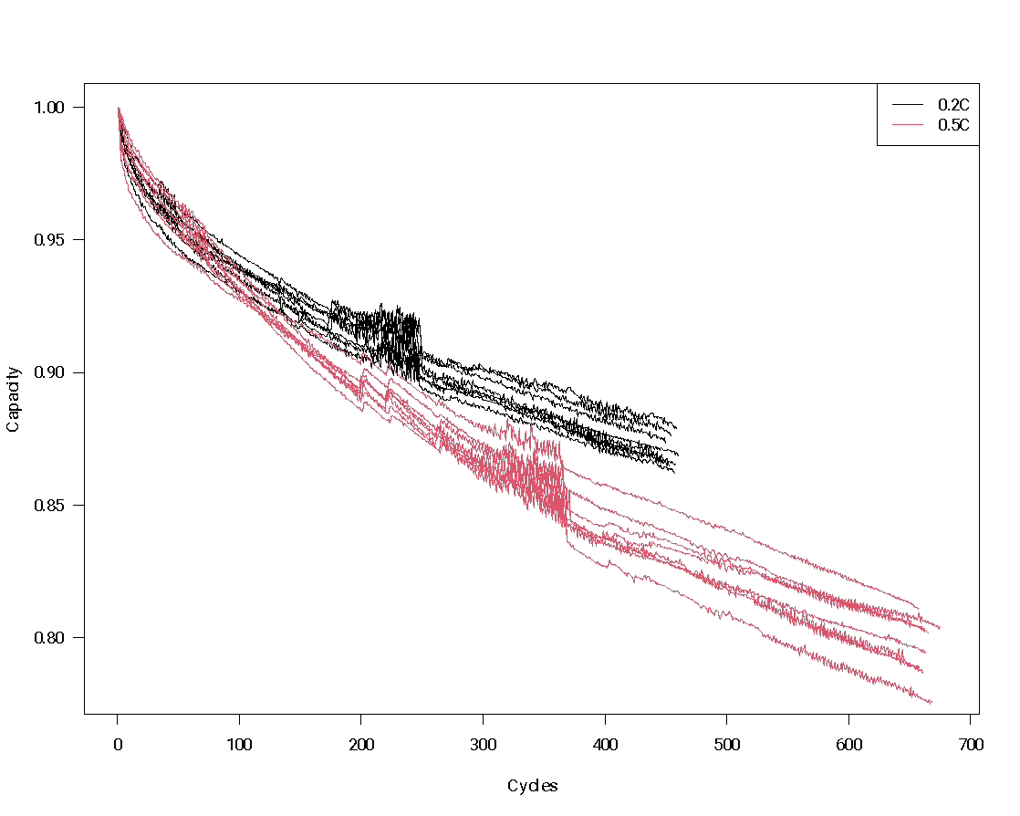
電池容量衰退
Notes:
This is a typical degradation curve experiment when the total capacity charged or discharged were recorded over many cycles
這是一組典型的電池退化曲線實驗，記錄了多個週期的總充電或放電容量

Slide 5
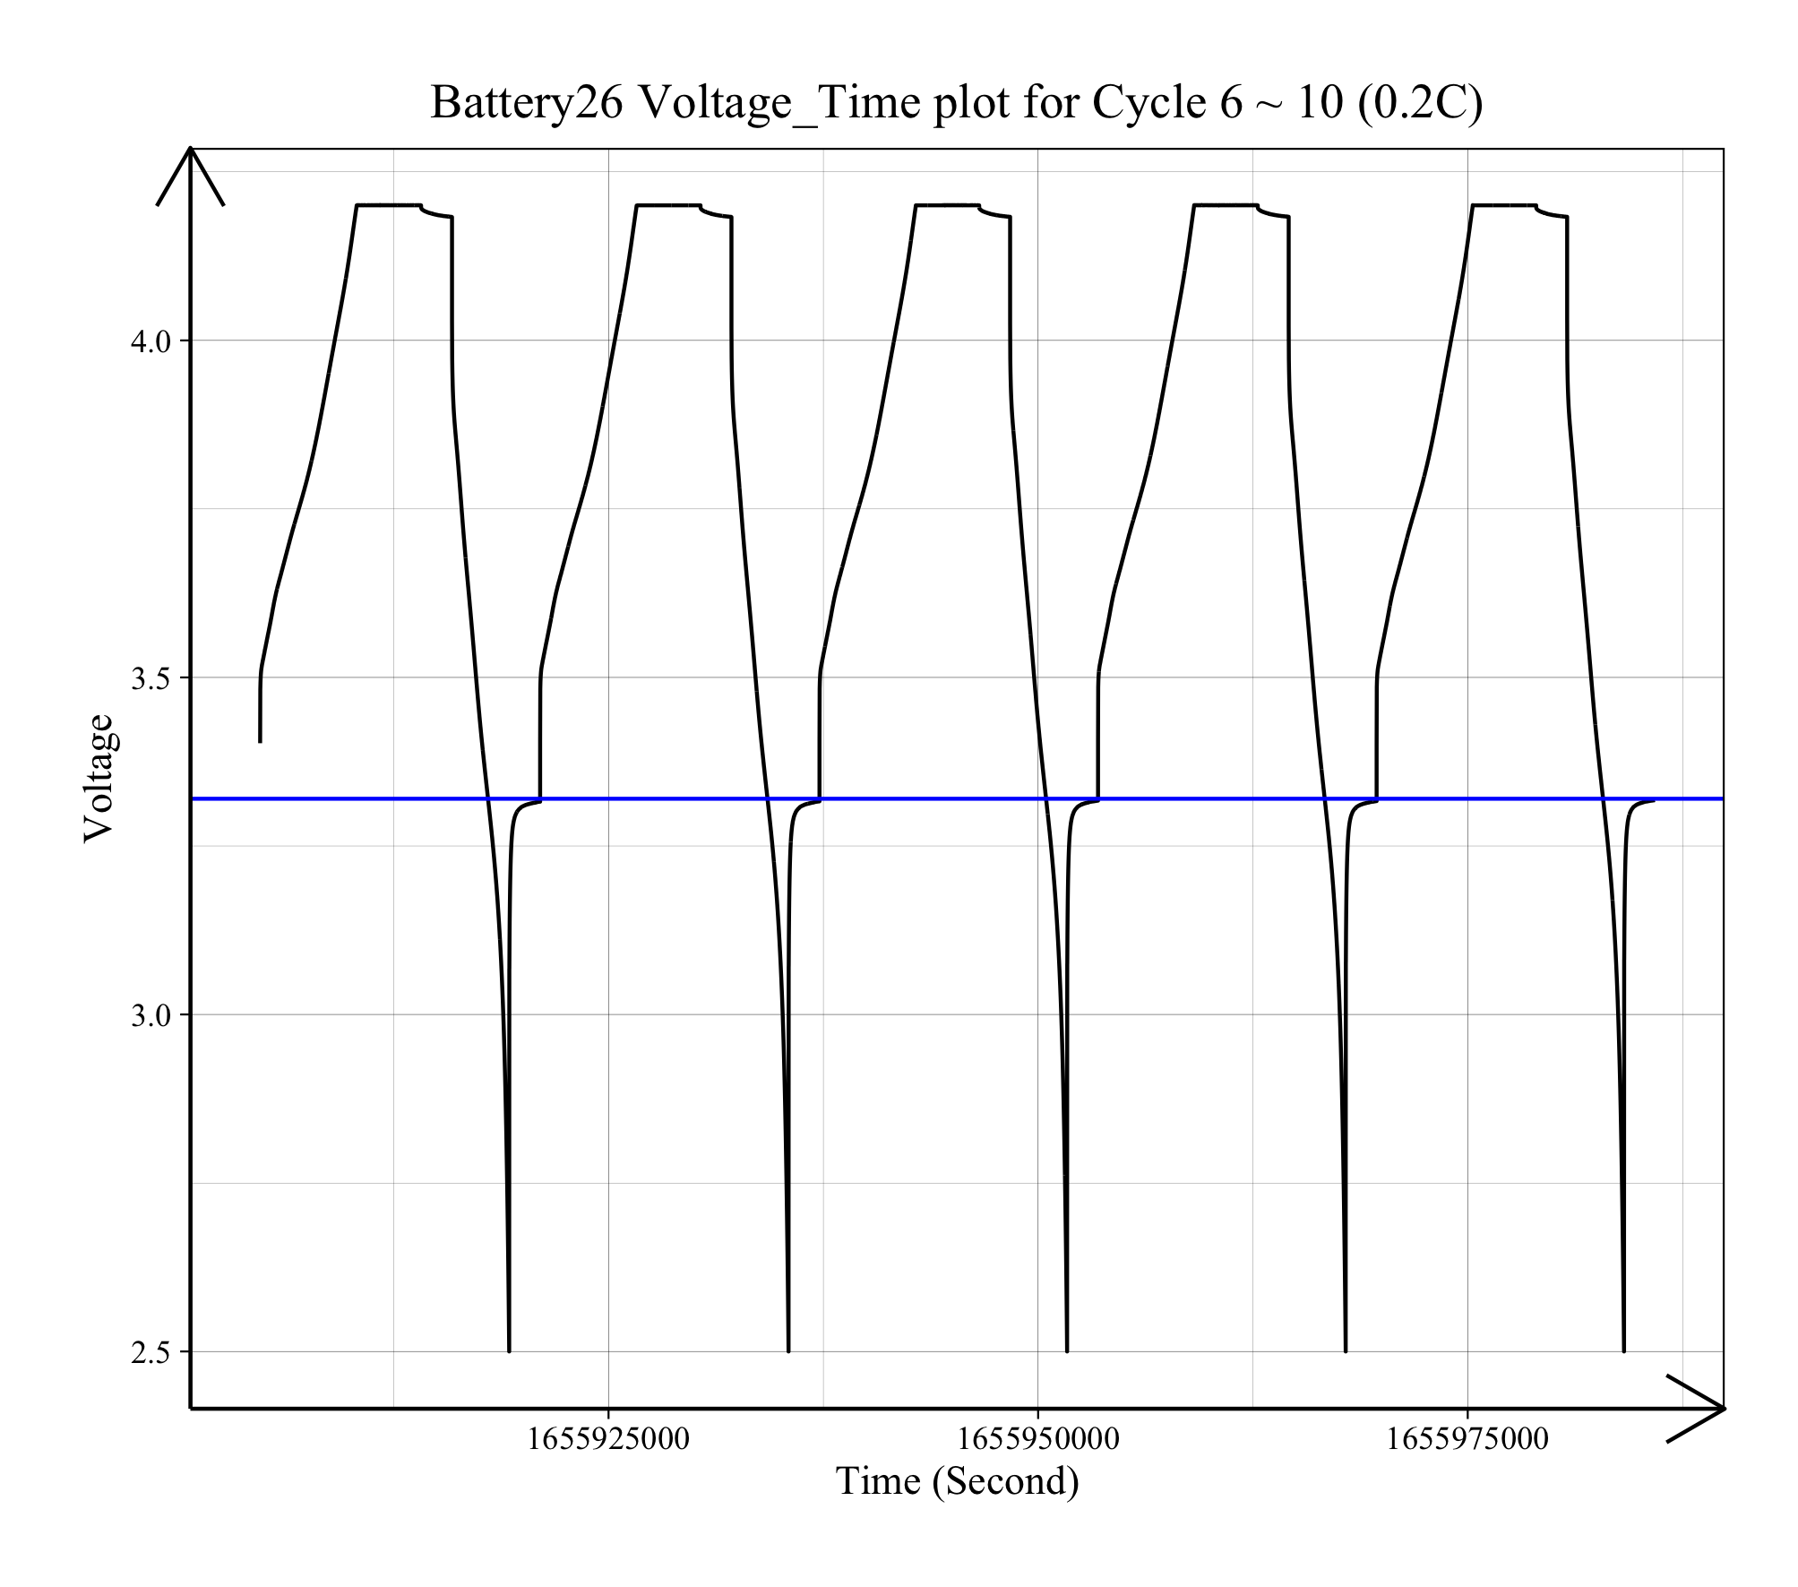
充放電曲線
Notes:
If we focus on individual cycle

Slide 6
文獻衰變微特徵

Slide 7
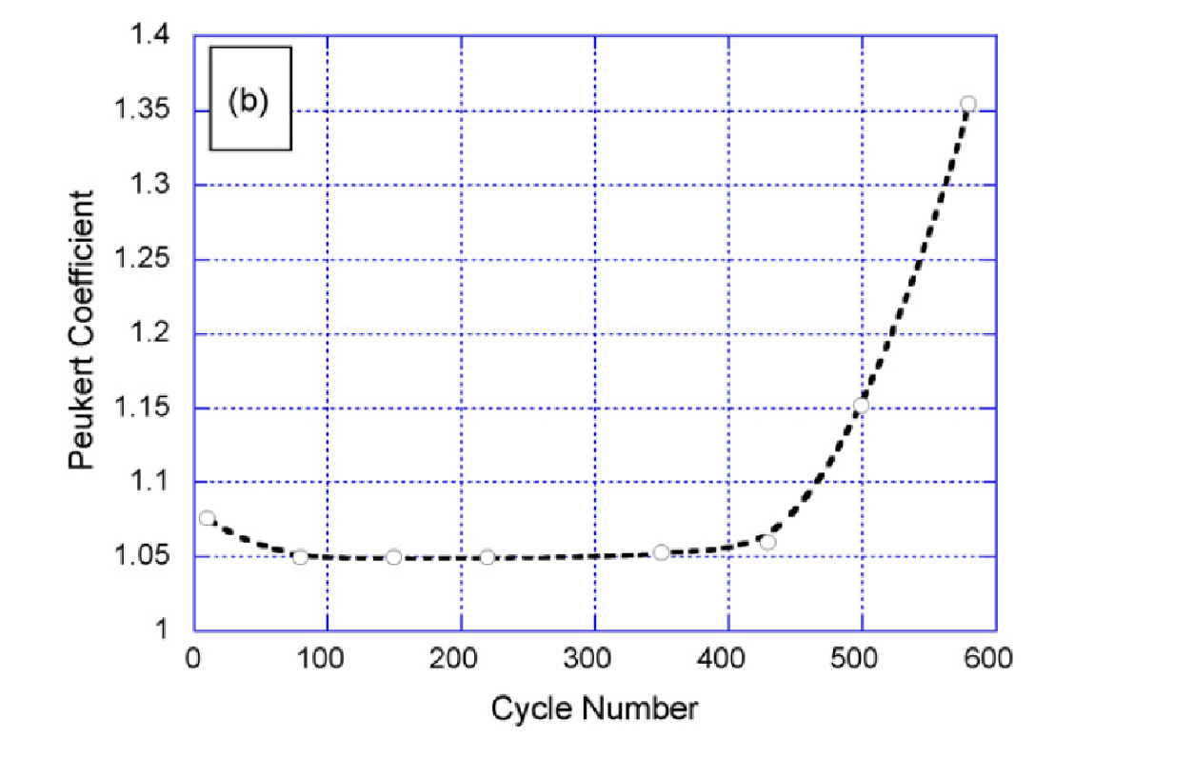
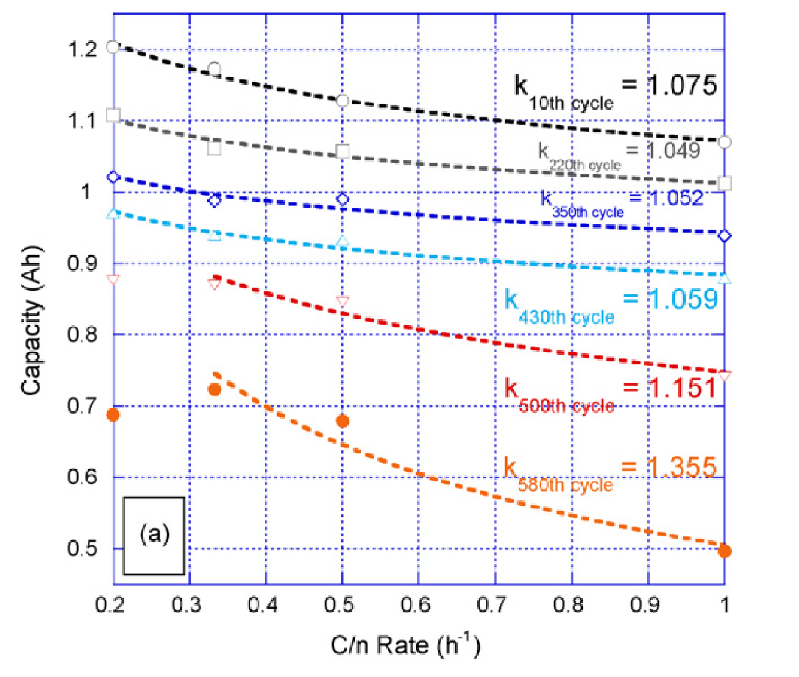
Peukert Coefficient
Dubarry, M., & Liaw, B. Y. (2009). Identify capacity fading mechanism in a commercial LiFePO4 cell. Journal of power sources, 194(1), 541-549.

Slide 8
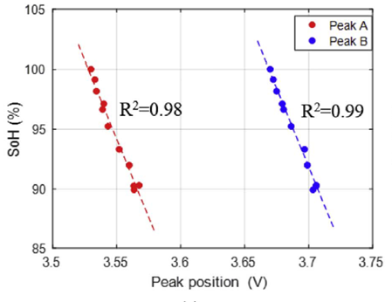
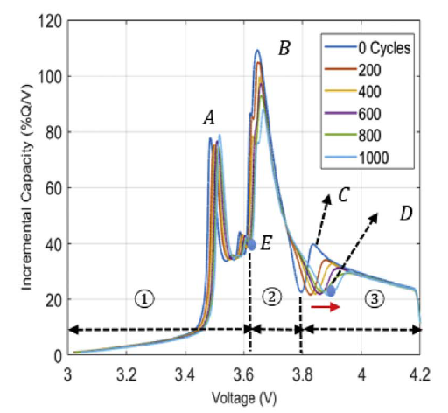

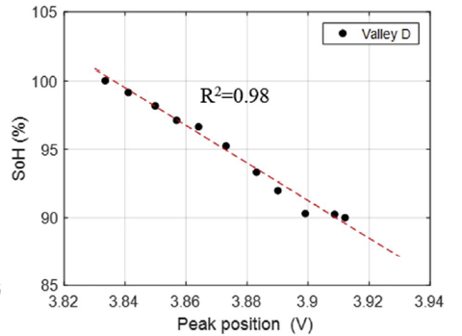
dQ/dV
5
Li, Y., Liu, K., Foley, A. M., Zülke, A., Berecibar, M., Nanini-Maury, E., ... & Hoster, H. E. (2019). Data-driven health estimation and lifetime prediction of lithium-ion batteries: A review. Renewable and sustainable energy reviews, 113, 109254.

Slide 9
快速放電
Severson, K. A., Attia, P. M., Jin, N., Perkins, N., Jiang, B., Yang, Z., ... & Braatz, R. D. (2019). Data-driven prediction of battery cycle life before capacity degradation. Nature Energy, 4(5), 383-391.

Slide 10
實驗衰變微特徵

Slide 11
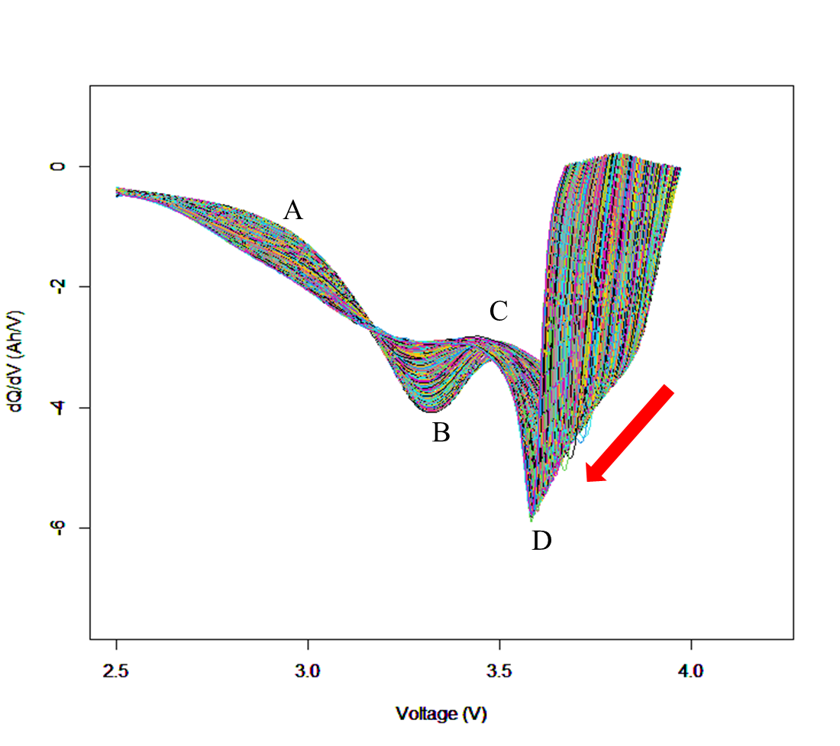
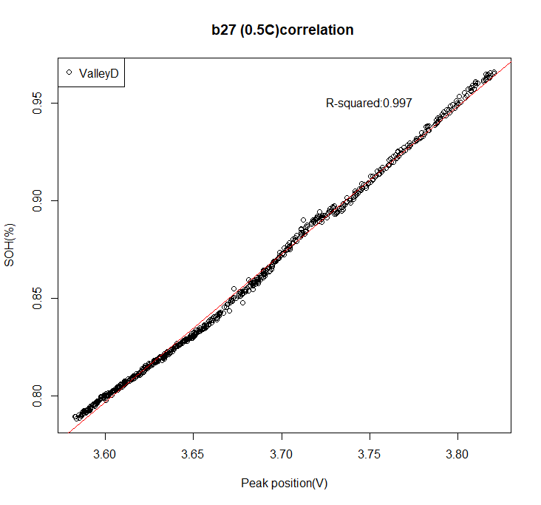

放電曲線 dQ/dV 尖峰 D 與健康狀態關係
可能作為實際應用健康指標
$$SOH=αV_{D}+β$$

Slide 12
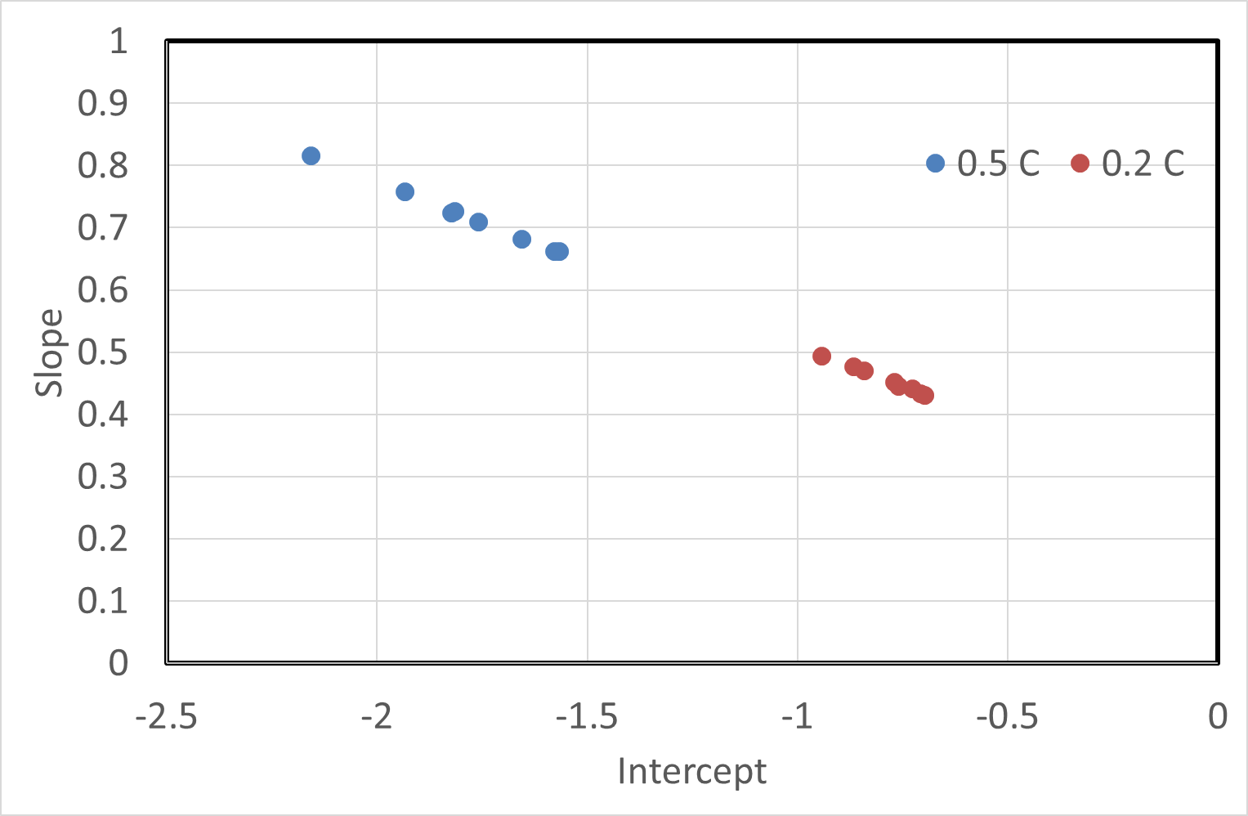
不同樣本的斜率與截距
Battery 4
Battery 3
可能作為實際應用健康指標

Slide 13











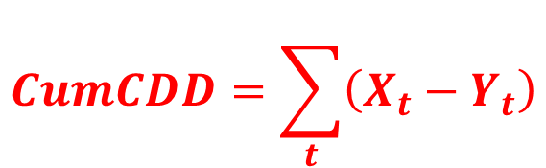
累計充放電差Cumulative Charge Discharge Difference
放完電
充飽電
放完電
充飽電
放完電
充電
放電
充電
放電
$$CumCDD=\sum_{t}{\left(X_{t}−Y_{t}\right)}$$

Slide 14
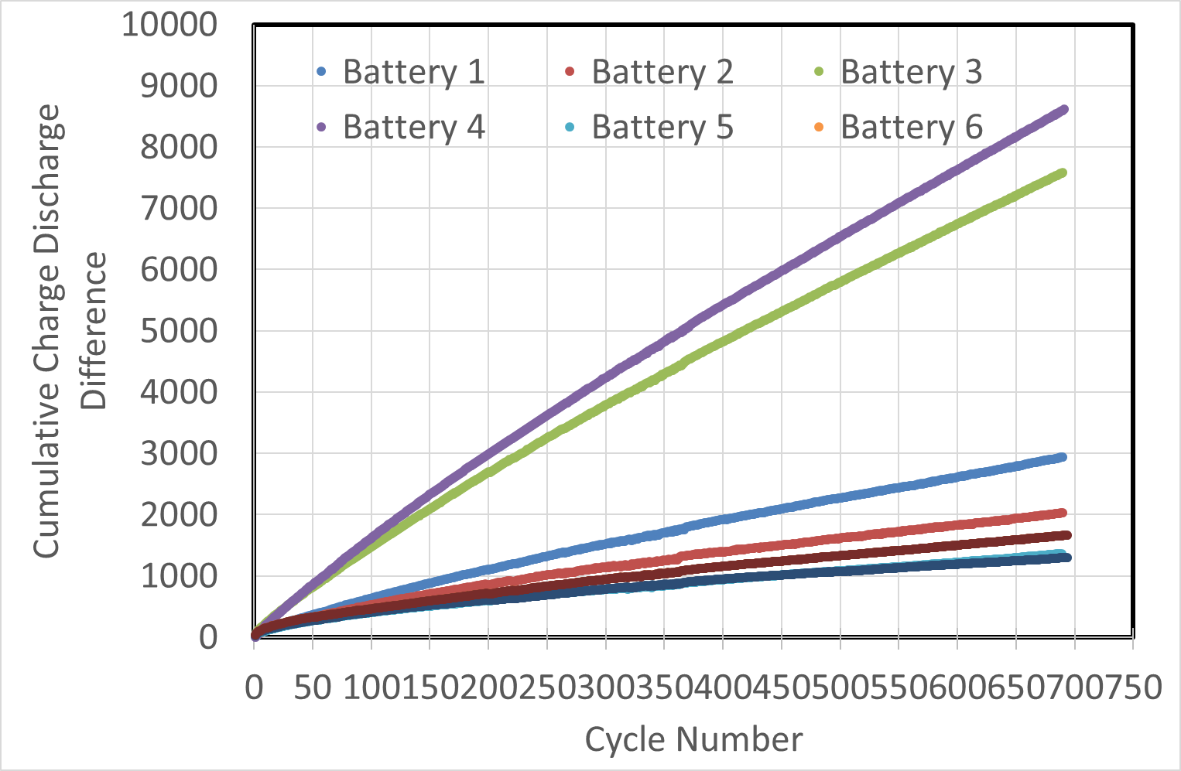
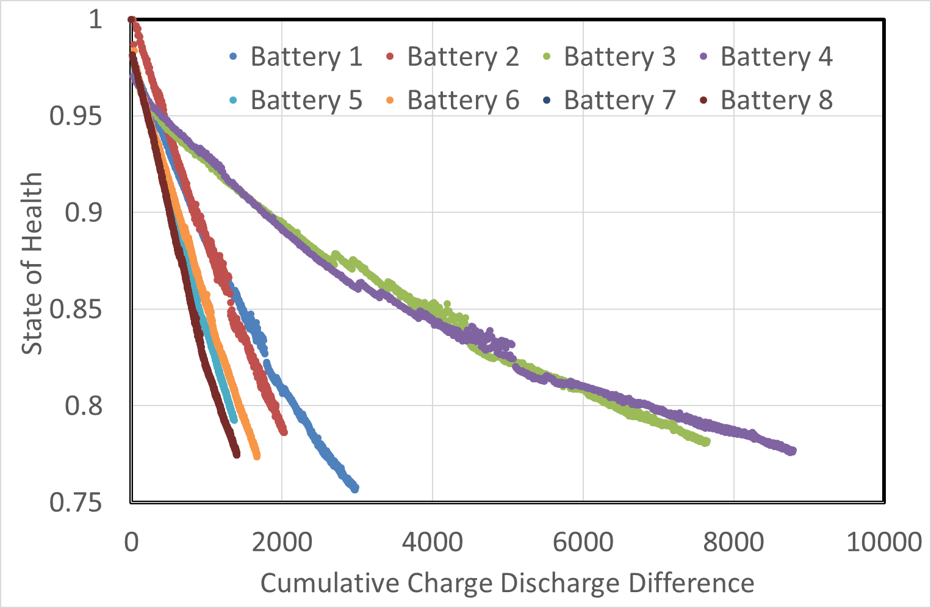

累計充放電差與健康狀態
非少的循環次數可以判定好壞
$$t$$

Slide 15
結論與問題
充放電曲線有很多微特徵。
微特徵變化與充放電次數/電池健康有關。
如何以剖面資料分析發現微特徵？
各類微特徵之間有什麼關係？
各類微特徵有什麼樣本間變異？
加速實驗對微特徵行為有什麼影響？
微特徵可以在實際應用嗎？
  壽命推估
  品質管理
  健康管理
…
微特徵是由什麼物理化學現象造成的？

